Slide 1
14課 澄清對真信仰的誤解
信仰不是什麼？是什麼？

Slide 2
信 仰 何 用 ？
文明的衝突？世界和平的希望？
舊道德、舊宗教未能帶來世界和平
除非
一個國家能征服所有國家——且心悅誠服
一種文化能征服所有文化——且心裡佩服
一個宗教能皈化所有宗教——且完全認同
有 可 能 嗎 ？

Slide 3
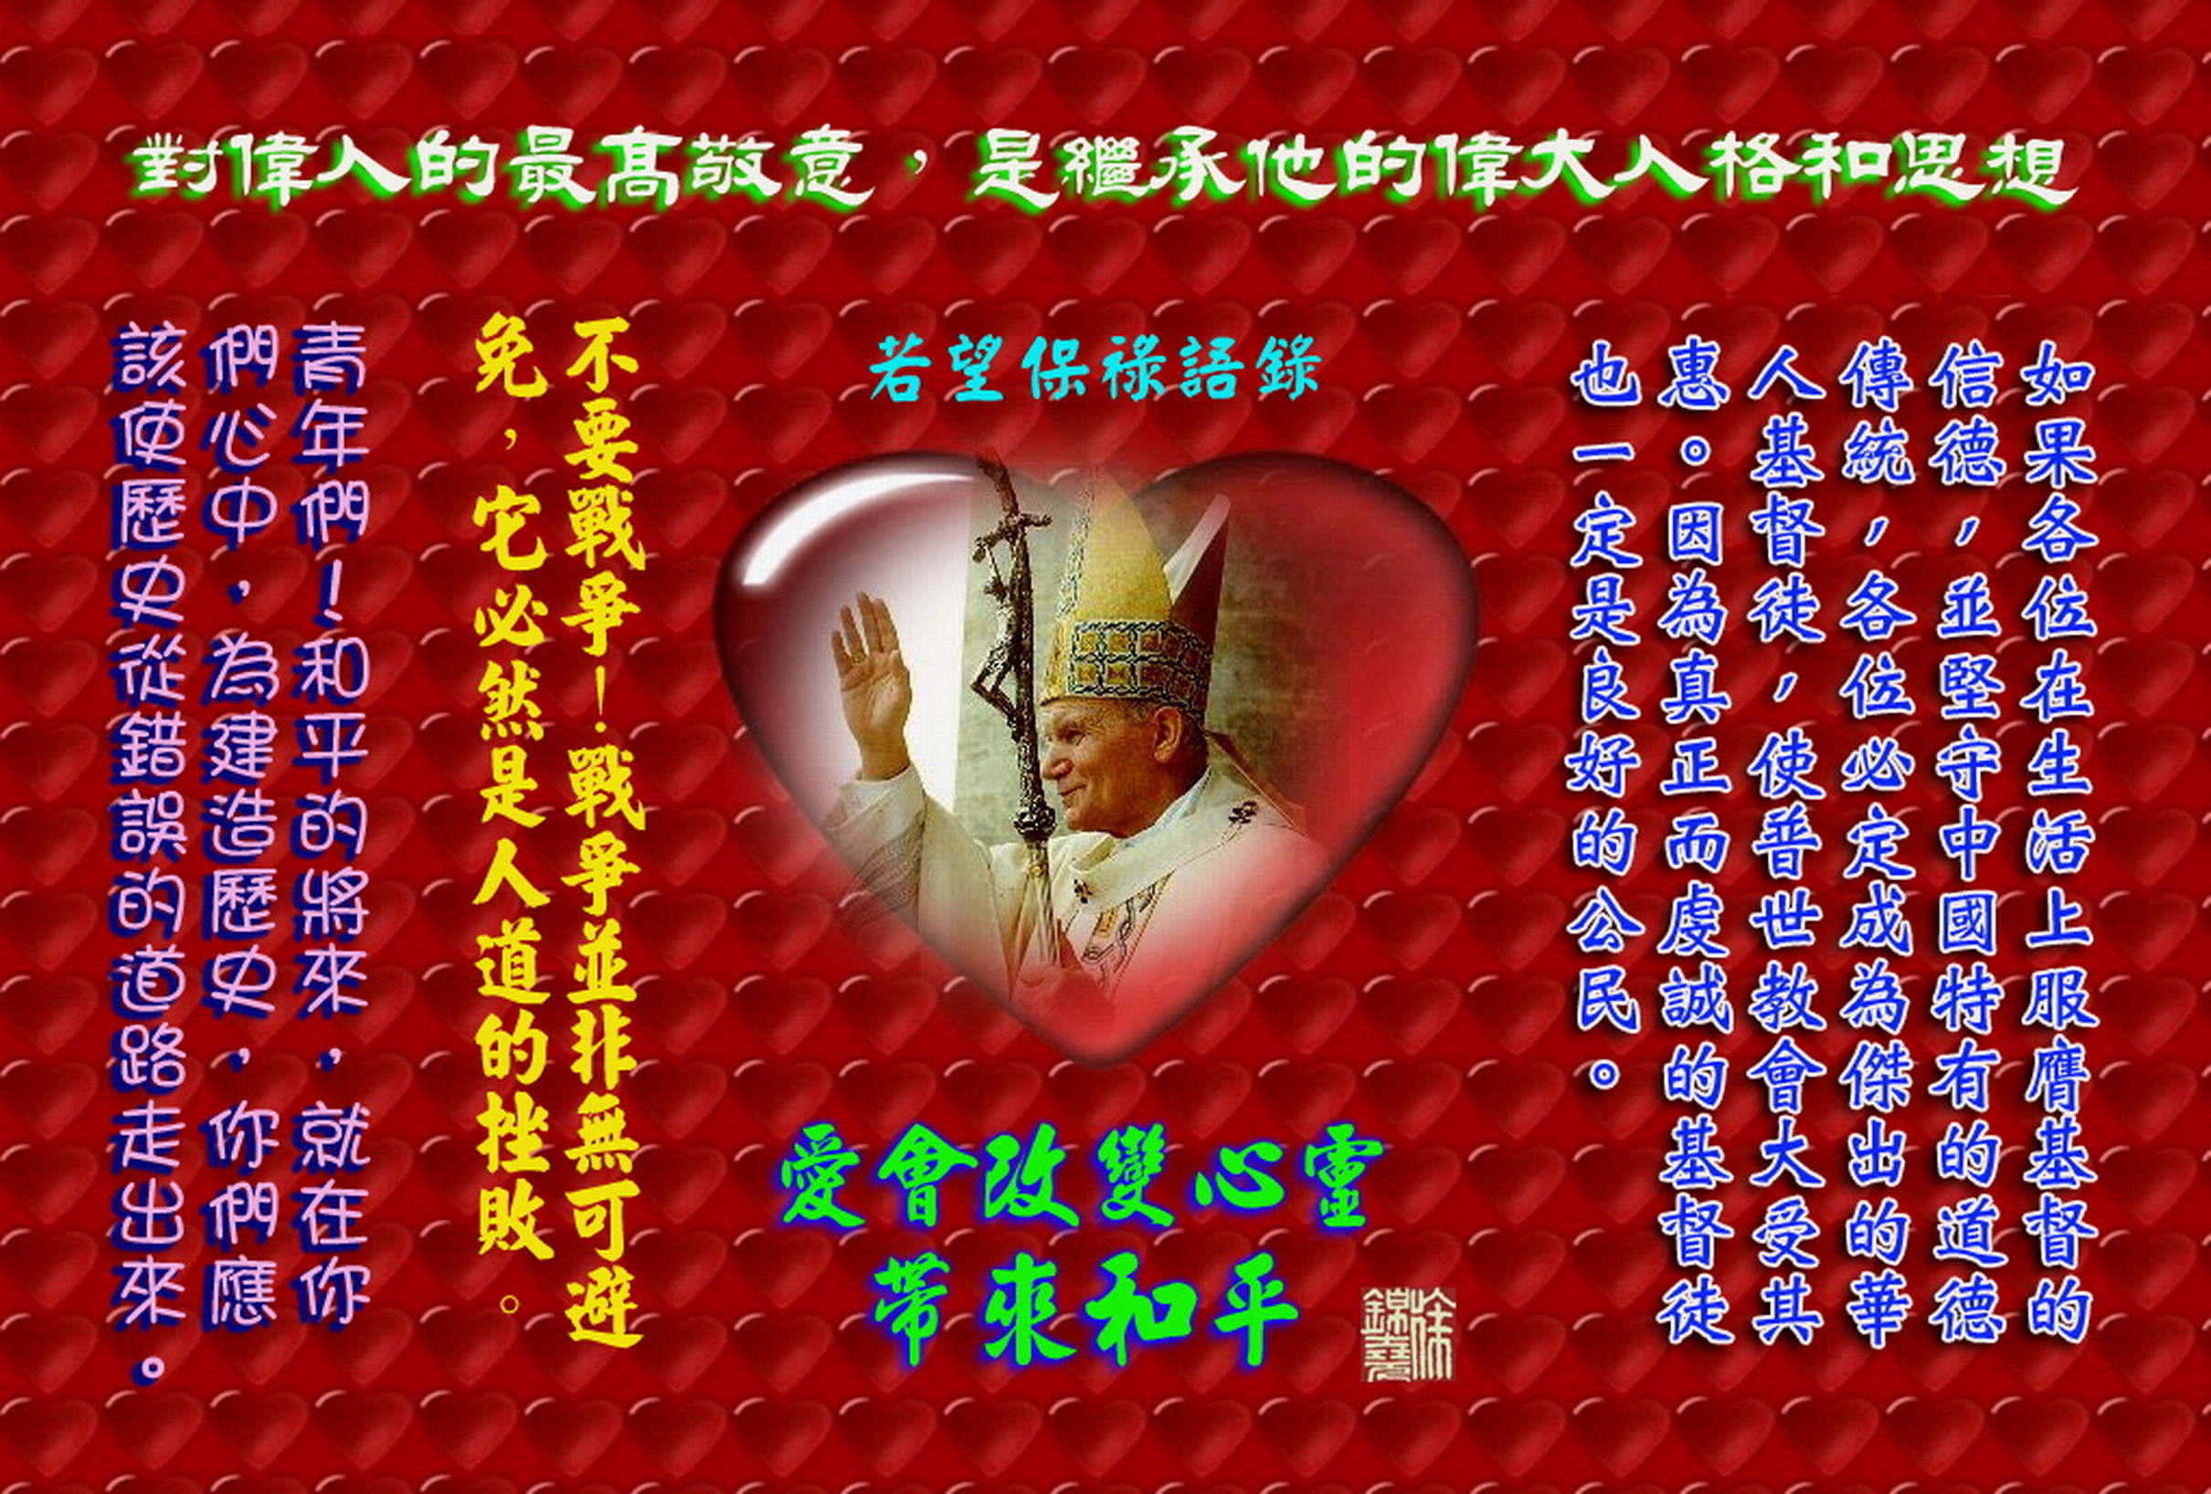
聖教宗

Slide 4
青年們，別害怕自己年輕
和平的將來
就在你們手中
為建造歷史
你們應該使歷史
從錯誤的道路走出來

Slide 5
人類一直都走著一條錯誤的道路：
我們以為世界大同靠征服,
靠傳教,靠皈化,靠道德十字軍。
不過全都是按自己的意思
這是個強者主宰和壟斷一切的世界
原來道德可以殺人,宗教可以殺人
世界有惡霸，也有善霸、道德霸、
自由霸、民主霸和宗教霸

Slide 6
新世界 新困難
宗教新精神
在梵二啟發下對聖經的新瞭解
新原則 新信仰

Slide 7
修 齊 治 平 的 逆 轉
宏 觀 的 信 仰
沒有世界和平，就沒有國家發展
沒有國家發展，就沒有地方安靖
沒有地方安靖，就沒有家庭幸福
沒有家庭幸福，就沒有個人快樂
在其上更有人神關係、宇宙和諧

Slide 8
我們需要的是：
肯定自己、欣賞別人；
學習別人，豐富自己。
所有個人和團體都有價值，
所有人都是獨一無二、
無可取代的天主的兒女
這是人類未來要走的路

Slide 9
要澄清的第一個誤解
天主教不是一個普通的宗教
因為所有宗教都是排他的,不能帶來大同
耶穌召叫門徒
一群與耶穌志同道合的人
成為教會,去建設天國:天國的工匠
地球是我家,我和教會建設她

Slide 10
一.真信仰不純是心靈寄託→積極進取;幫別人！
二.並非只為祈福免禍→面對現實,腳踏實地
三.不單在教人為善→天主的子女的自覺→to be
四.不在追求奇跡→基督的權威,基督的話
五.要避免陷於狂熱→終生,有深度
六.並不等於禮節儀式→以心神以真理朝拜
七.絕非法術魔力→天主本身
八.並非源於人的無知與無能→天主提昇一切
九.不是有閑階級的奢侈品→人本質上需要天主
———左方越成功,右方越削弱———

Slide 11
一、真信仰不純是「心靈寄託」
信仰充實人生，使人生有所寄託；但信仰並不單單是一種寄託。寄託源於生活的無聊、空虛、迷惘。
但真正的宗教信仰卻是正視人生、積極進取。他自信有神明的助佑，所以失敗而不氣餒，受苦而不畏縮，甚至失望也不絕望。
他不會只顧把心靈寄託於神身上，相反地，由於信仰的充實，他自己反而會成為其它弱小兄弟姊妹的寄託！

Slide 12
二、真信仰並非只為「祈福免禍」
天主有能力福佑我們，使我們免於災禍。但信仰卻不單單為了祈福免禍。祈福免禍心理源于逃避現實、貪圖僥倖，令到與神的交往漸漸變成一種交易；求而不得的時候，更易對神失去信心。
真正的信仰卻是面對現實、腳踏實地、力求上進。他知道神已經把他視為成年人，所以樂於看到他獨立生存、勇敢奮鬥。這時人應做的就是
「盡人力而聽天命」,而且要
「足踏塵世路,肩擔古今愁」,絕不貪生怕死。

Slide 13
三、真宗教不單在「教人為善」
絕大部分的宗教都教人為善。但要做善人，未必一定要相信宗教。我們有時也會見到外表虔誠的人，內裡卻是偽裝的君子。(尤其吃教的神棍)
純正的宗教信仰能開啟我們的眼睛，使我們醒覺到人的尊嚴；天主教更認為人人都是天主的子女。在這種自覺下，我們很自然去愛、去服務，那是一種發諸內而形諸外的自然流露。在這個角度下，我們也不會只是為了天堂而信天主，正如孝順的子女,不會單單為了遺產的繼承而敬愛父母一樣。

Slide 14
孟子不贊成「行仁義」
卻主張「由仁義行」
作為一個基督徒，我們也不是要「守十誡」或守什麼規矩，而是要「由十誡行」
發於中、形於外
要「愛上」十誡和一切規矩，直至「忘了」或消化了這些誡命或規矩為止

Slide 15
四、真信仰不在追求「奇跡」
有人以宣揚奇跡去「吸引」人,但每個宗教所宣揚的奇跡,數之不盡，欲憑奇跡的多寡去判定宗教的真偽,並無意義。因為奇跡並非信仰的核心。
其實奇跡是存在的，聖經中也記載了很多奇跡，但我們自己卻很少親身經驗到奇跡。聖經中的奇跡有特殊的含義，它象徵一個「善必勝惡」的時代的來臨,耶穌也是借著他顯的四種奇跡（征服大自然,治病,驅魔,復活死人）去證明他就是天主，所以 要相信和接納他的話；但現代奇跡卻並非宗教的核心。我們既不是為了貪圖獲得奇跡而信仰，我們的信仰也毋需靠奇跡去支持。

Slide 16
相反地，真正的宗教信仰會讓我們看到人生本身就是一個大奇跡：大自然的瑰麗,人們相親相愛;吸毒的人戒了毒；自私自利的商人成了童叟無欺的好商人；我們天天能夠起床；我們發覺我們所愛的人仍然健在……這一切都是「奇跡」，都值得我們慶賀,欣賞,感謝。
耶穌顯奇蹟後往往禁止人傳揚（這叫默西亞的秘密），是為了不讓人把奇蹟放在第一位，甚至減低了天主聖言的重要性。我們要效法耶穌，就不必「宣揚」這種奇蹟！

Slide 17
五、信仰要避免陷於狂熱
有些人過分強調宗教的感性層面，逐漸引導信徒走上「狂熱」之途。他們在聚會中狂叫,號哭，有時甚至使人達到「竭斯底裡亞」(hysteria) 的瘋狂地步；這是很危險的。
過分的宗教狂熱可以使信仰變得非理性和反理性。更甚者，還會使信徒妄自掣起信仰的大旗，去攻擊，甚至迫害異端者(其實只是異己者！)這種信仰除了鞏固宣教士的權威及增加他們自己的經濟收益外，對人生、對世界大同可說是害多於利。很可惜的是，這種宣洩情感式的宗教行為，在冷漠的世界中，可以治療人在社會中因經常被拒絕而受到的

Slide 18
創傷，所以信仰這種宗教的人還是趨之若鶩。
本來深刻的宗教經驗可以使人感動,流淚,或在另一方面使人喜樂、甚至手舞足蹈。這是健康的。不過，這只是信仰生活中的一小部分。信仰應比一時的感動和短暫的皈依更有深度。它應是一個人全心,全意,堅決,不可反悔的行為，人願意無條件地接受天主進入自己的生命，指導自己的生命和改變自己的生命。他在信仰生活中，有熱情,感動的時刻,也有冷然面對和正視生命的時刻。
真正的信仰是終生的,有深度的；有「熱」的時候，也有「冷靜」的時候。→靜水流深

Slide 19
六、真宗教並不等於「禮節儀式」
一切宗教都有或繁或簡的禮儀，這是重要的；但禮節儀式不過只是一種發諸內而形諸外的標記，所以並非信仰的核心。
耶穌很重視內心的虔誠，他認為「天主是神,朝拜他的人,應當以心神,以真理去朝拜。」（若4:23）
所以只重外表而缺乏內心的虔敬和真誠，實在是捨本逐末；必須兩者兼備，相得益彰。
孔子要以禮樂治天下，但不忘：「人而不仁,如禮何？人而不仁,如樂何？」

Slide 20
七、真宗教絕非「法術魔力」
法術或魔力所標榜的是「言語」（例如咒語、經文等）,「動作」（例如「作法」）或某些「物體」（例如符籙,鏡等）本身的「法力」。人們甚至相信神也會屈服在這些言語、動作或物體之下。
天主教卻是相信神的本身，而且要按神的旨意去生活，去聖化自己,改善世界。神絕對不是供人役使的對象,相反地,神卻是人生活的目標和取向。

Slide 21
八、真宗教並非源於人的無知與無能
有社會學家認定宗教是源於人的無知與無能。
無知，所以誤信打雷是雷公作怪；無能，所以漁夫在茫茫大海中，易於產生求神拜佛的心理。
隨著民智的開啟(打破了無知)，與科技的發展
(人變得越來越能幹)，於是上述的社會學家便認定神可以壽終正寢了。
信仰，當然不是指這一套！

Slide 22
九、真宗教不是有閑階級的奢侈品
有些人信教，只是因為太清閒，要找朋友、湊熱鬧。他們有空才去教堂參加活動，一旦忙起來，便不再相信。
所以有些人求學時、未婚時很熱心，結婚了，或者有了事業，便冷淡了；有些人環境順遂時，感到
「天恩浩蕩」，所以十分虔誠，一旦遇到挫折，便怨天尤人，連教堂也不去了。
天主教是一個正視人生者的宗教，人在最忙、最軟弱、最困擾時，反而是他最需要宗教給他奮鬥力量的時候！

Slide 23
一.真信仰不純是心靈寄託→積極進取;幫別人！
二.並非只為祈福免禍→面對現實,腳踏實地
三.不單在教人為善→天主的子女的自覺→to be
四.不在追求奇跡→基督的權威,基督的話
五.要避免陷於狂熱→終生,有深度
六.並不等於禮節儀式→以心神以真理朝拜
七.絕非法術魔力→天主本身
八.並非源於人的無知與無能→天主提昇一切
九.不是有閑階級的奢侈品→人本質上需要天主
———左方越成功,右方越削弱———

